Slide 1

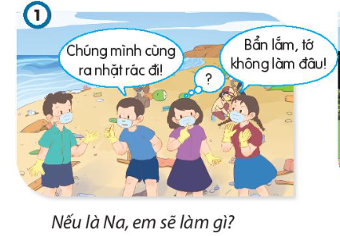
Đáp án: Nếu là Na, em sẽ khuyên bạn không nên nói như vậy và cổ vũ bạn cùng tham gia nhặt rác.
Quay về

